Slide 1



ANTEPROYECTO DE LEY DE PRESUPUESTO
EJERCICIO FISCAL 2017

Slide 2

La Dirección General de Migraciones - dependiente del Ministerio del Interior - es el órgano de ejecución de la política migratoria nacional y de aplicación de la Ley Nº 978/96 “De Migraciones” y su reglamentación.
La DGM cuenta con:
9 Oficinas de documentación
37 Puestos de control migratorio terrestres, fluviales y aeroportuarios habilitados y en funcionamiento.

Slide 3
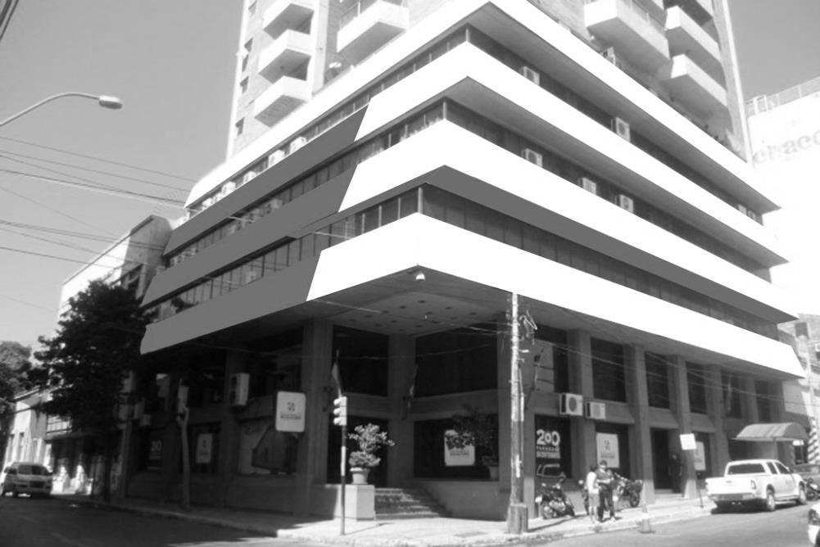
PRINCIPALES LOGROS EN EL 2016

Slide 4
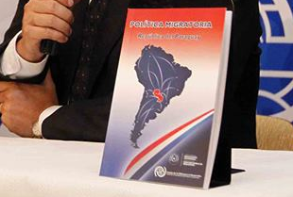

Logros
Decreto N° 4483 por el cual se aprueba la Política Nacional de Migraciones de la República del Paraguay
Este documento se realizó en el marco de un amplio consenso de todos los sectores involucrados.

Slide 5
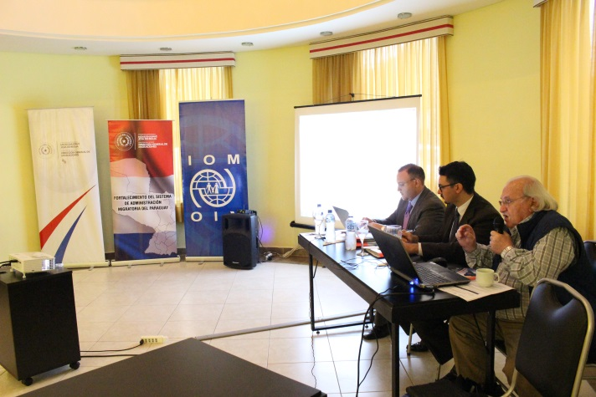
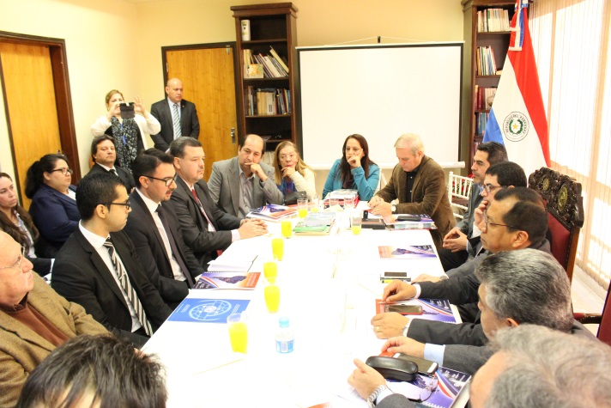
Política Nacional de Migraciones de la República del Paraguay
La elaboración de la Política Migratoria ha sido impulsada por el Gobierno Nacional, con el deseo de convertirla en Política de Estado, y ha contado con una amplia participación de los representantes de las instituciones competentes del sector público y la sociedad civil, con especial presencia de las organizaciones de migrantes tanto de extranjeros residentes en nuestro país como compatriotas reunidos en múltiples asociaciones en el exterior.
Además, se ha contado con el apoyo de la Organización Internacional para las Migraciones (OIM) y, a través de ésta un calificado equipo técnico de profesionales.

Slide 6
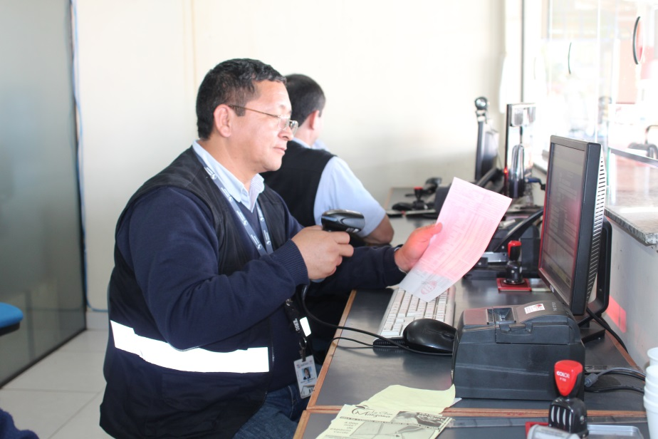
Logros
Sistema de registro migratorio eFrontera
Un mecanismo ideado y desarrollado por los funcionarios del área de tecnología de la DGM, con el fin de acortar los tiempos de atención por usuario, pasando de la confección y carga manual de datos, al registro automático de los mismos en segundos y permitiendo la impresión instantánea de tickets que son utilizados como comprobantes de entrada al país, reemplazando a las antiguas boletas migratorias.

Slide 7
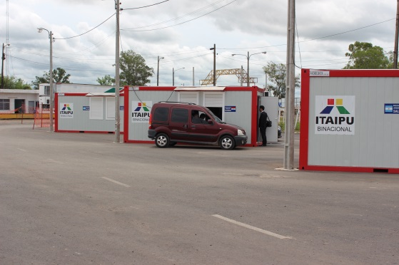
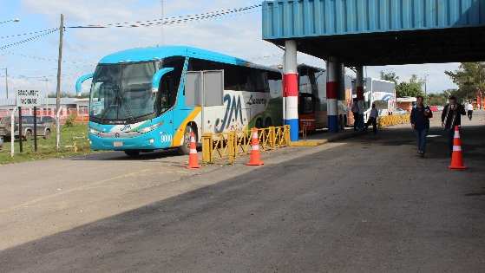
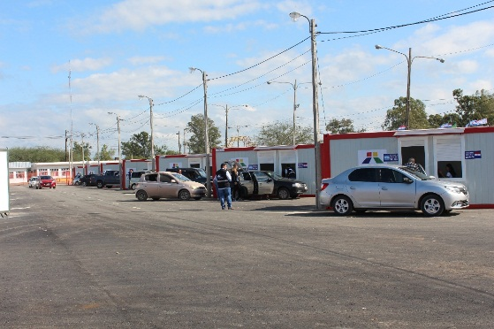
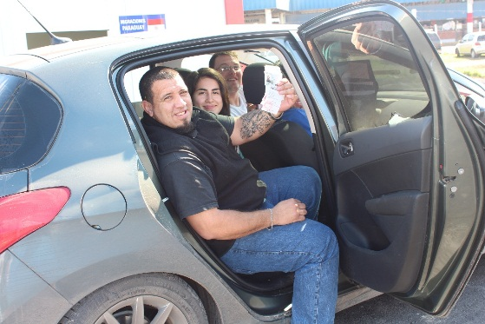
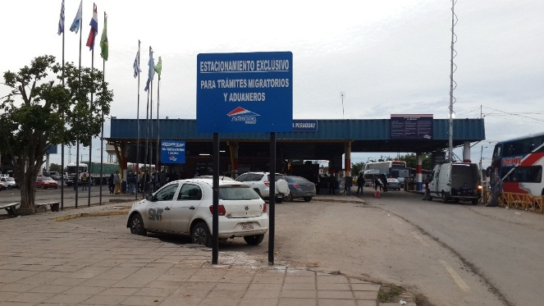
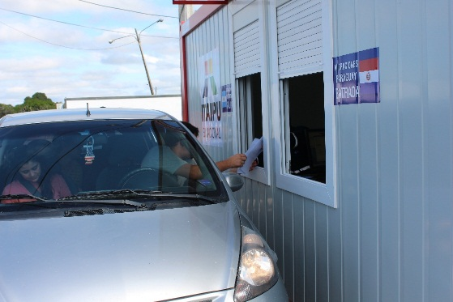
Aumento de la capacidad operativa en Puerto Falcón con las casetas de control integrado
Actualmente 6 casetas se encuentran en funcionamiento para el control migratorio exclusivo de vehículos particulares, implementando además el control integrado “codo a codo” con Migraciones Argentina, un mecanismo que brinda agilidad y comodidad a los usuarios, además de descongestionar las ventanillas migratorias para buses.

Slide 8
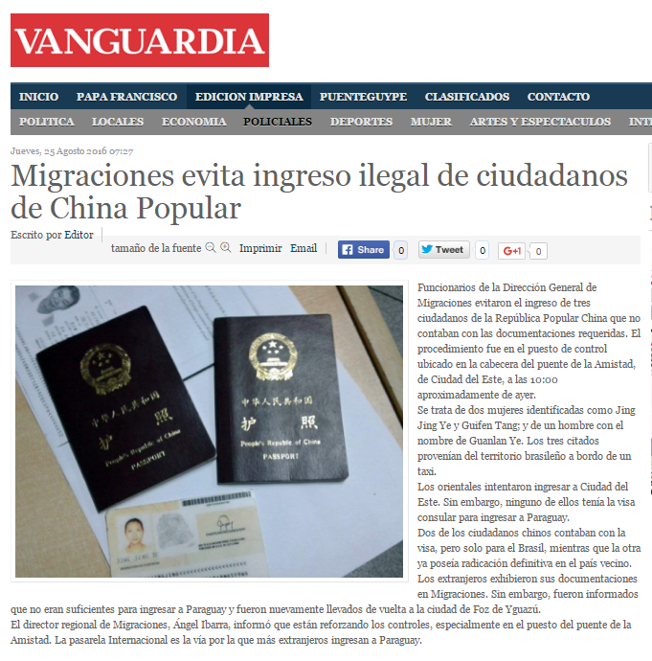
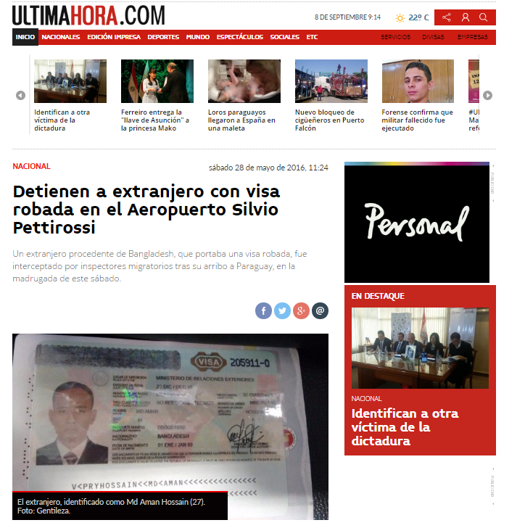
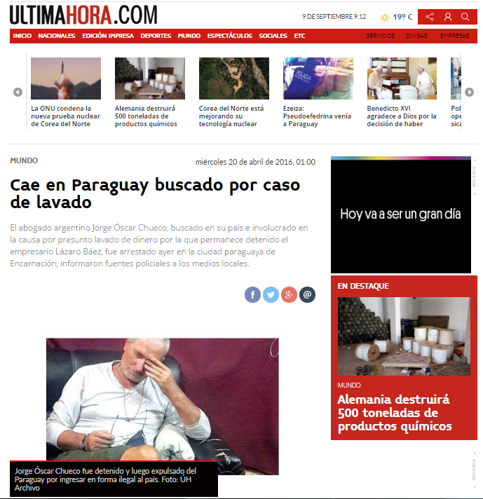
Gestión en materia de seguridad y control migratorio
Se destacó el desempeño de los funcionarios en materia de seguridad, con la detección oportuna de intentos de ingreso al país de forma ilegal, como en los siguientes casos:
Ciudadanos de China popular que fueron detenidos en el Puente Internacional de la Amistad.
Ciudadano bangladesí con visa robada en el Aeropuerto Silvio Pettirossi.
Tras ser detenido en la ciudad de Encarnación por parte de la Policía Nacional, la DGM efectuó la expulsión del país del argentino Jorge Chueco, buscado en la República Argentina por su vinculación en el supuesto caso de lavado de dinero que involucra a la familia Kirchner.

Slide 9
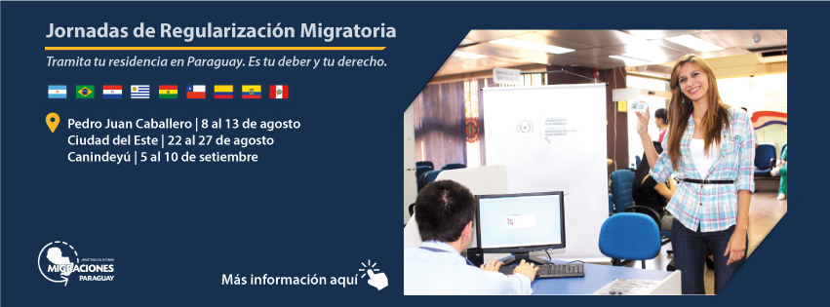
Logros
Facilitación de servicios de la DGM a través de las Jornadas de Regularización Migratoria
En el marco del Acuerdo sobre Residencia para los Nacionales del MERCOSUR (Argentina, Brasil, Uruguay, Chile, Bolivia, Perú, Ecuador y Colombia), a fin de facilitar la obtención del derecho a la residencia legal en el territorio a ciudadanos de la región.

Slide 10
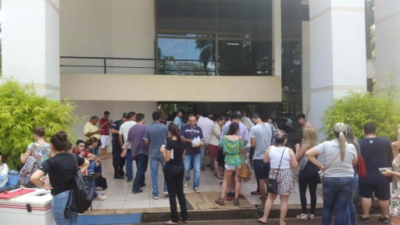
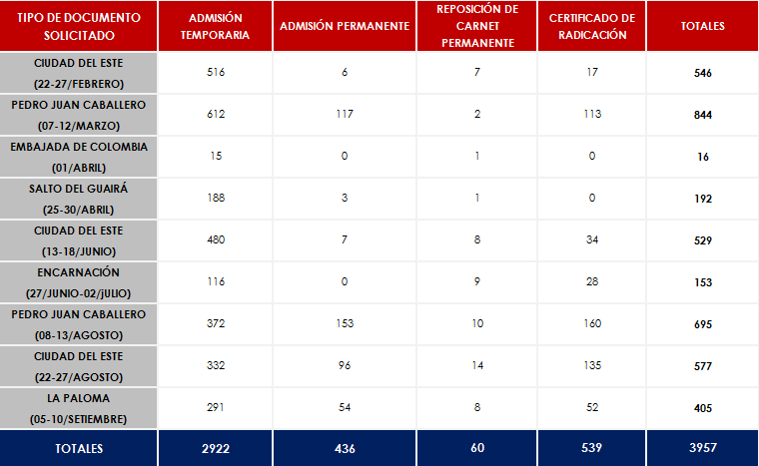
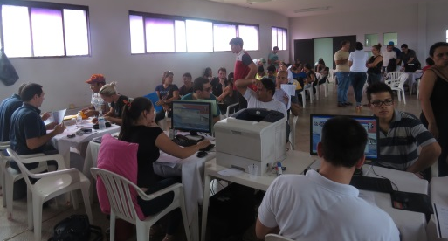
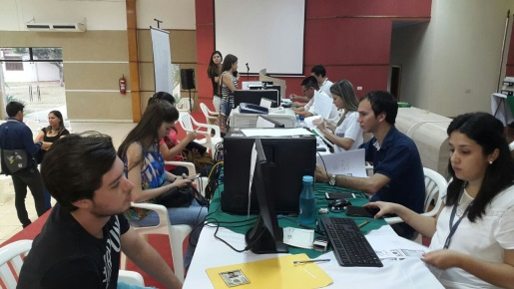
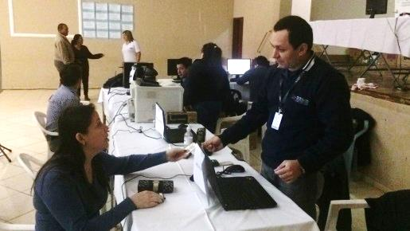
Cantidad de trámites realizados por ciudadanos extranjeros en las Jornadas de Regularización Migratoria durante el 2016

Slide 11
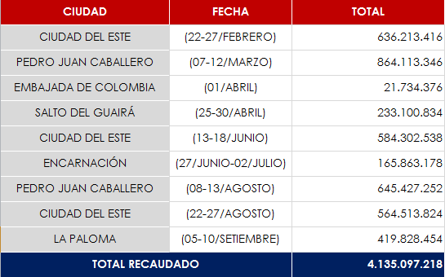
Recaudación en concepto de documentaciones en los equipos móviles realizados en el 2016
Próximas Jornadas: en Filadelfia, Toro Pampa y en Bahía Negra ( a realizarse en octubre)

Slide 12
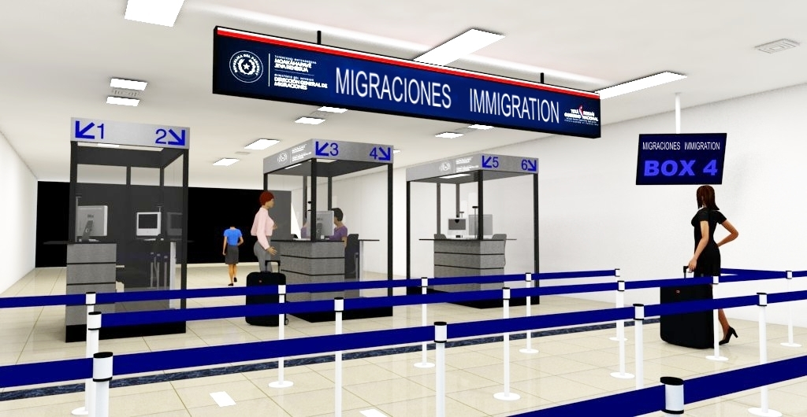
Inicio de la Ejecución del proyecto de Modernización del Sistema de Gestión Migratoria
Dado el creciente flujo de movimiento migratorios y la necesidad de contar con servicios de información actualizada y confiable para garantizar la eficiencia en el servicio migratorio y la seguridad de las fronteras, este proyecto tiene como propósito dotar a los aeropuertos Silvio Pettirossi y Guaraní de un sistema funcional de gestión de frontera el cual registrará de forma efectiva las entradas y salidas.

Slide 13
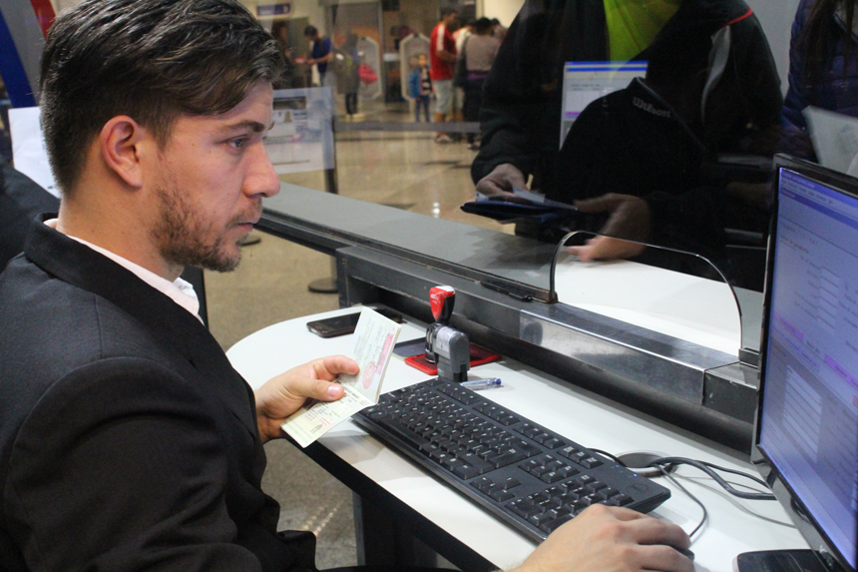
Proyecto de modernización del sistema de gestión migratorio
"Gestión de la Migración por medio de un Sistema Interconectado de Registro e Identificación de Personas (PIRS/MIDAS) en Paraguay" - es el proyecto impulsado por la Dirección General de Migraciones, que tiene como objetivo principal fortalecer la capacidad de gestión de la DGM, por medio de la implementación de un sistema de información fronteriza para facilitar el registro y procesamiento de datos ,además el proyecto incluye la readecuación y señalización de cabinas de los dos aeropuertos mencionados e impartir capacitaciones a los funcionarios de la DGM sobre el manejo del PIRS-MIDAS.

Slide 14
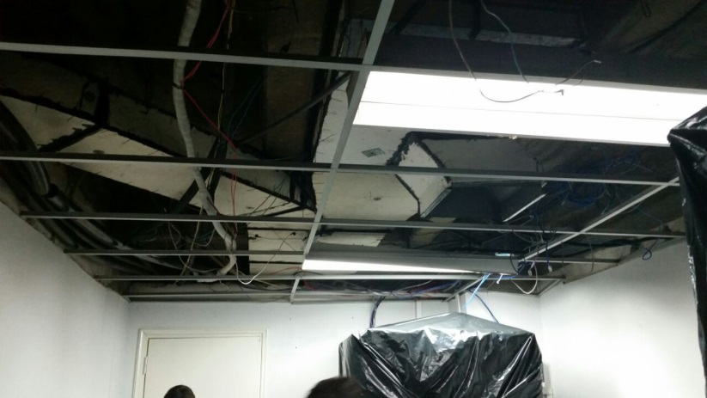
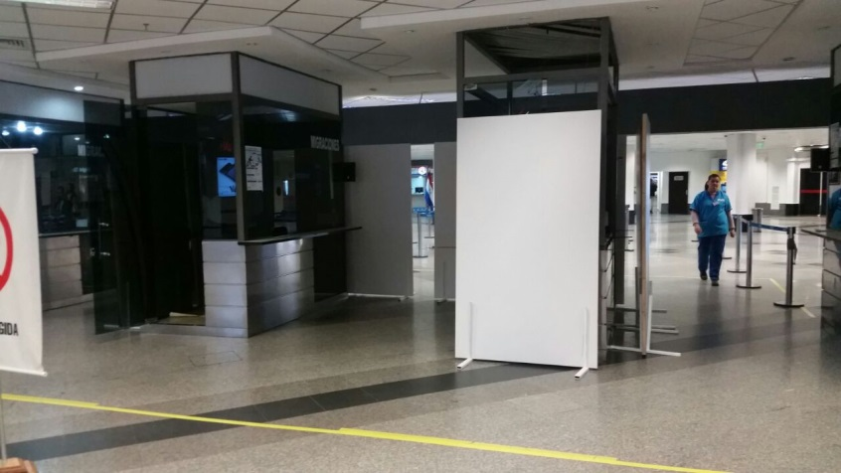
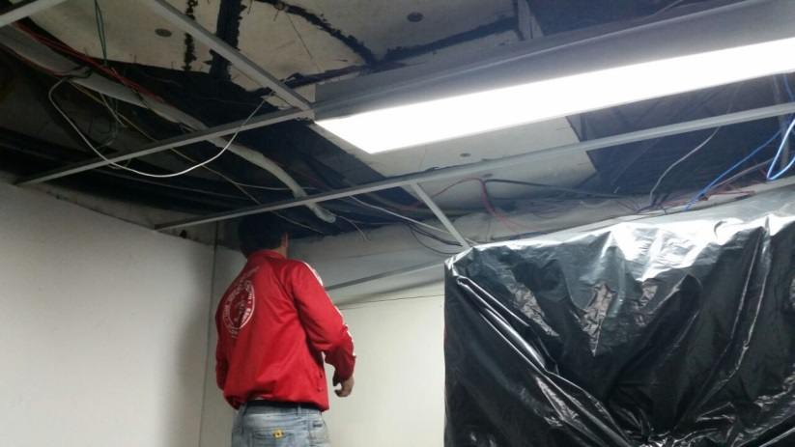
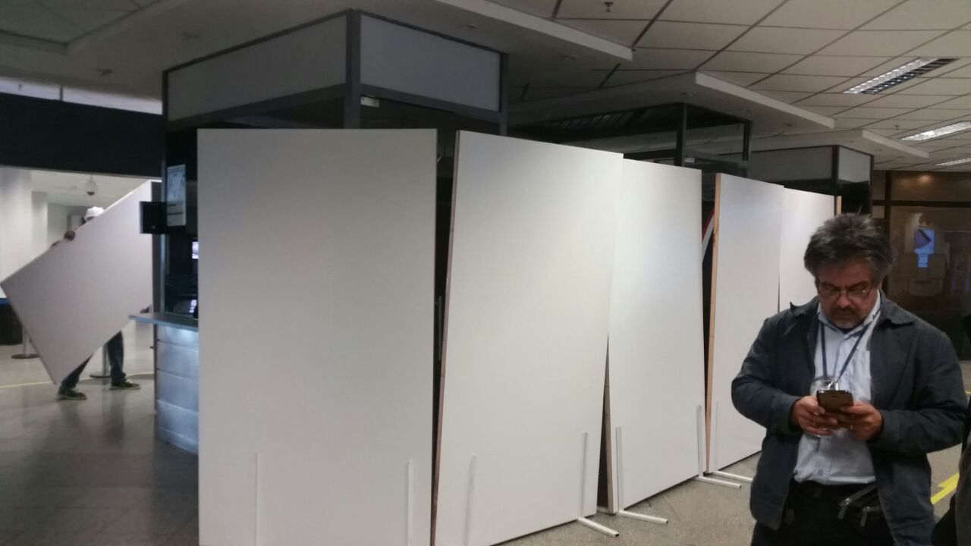
Proyecto de modernización del sistema de gestión migratoria
Las obras de readecuación del Servidor Central de la Dirección General de Migraciones, y las refacciones en el Aeropuerto Internacional Silvio Pettirossi se encuentran en proceso.
Refacción del Servidor Central
Refacción del Aeropuerto Silvio Pettirossi

Slide 15
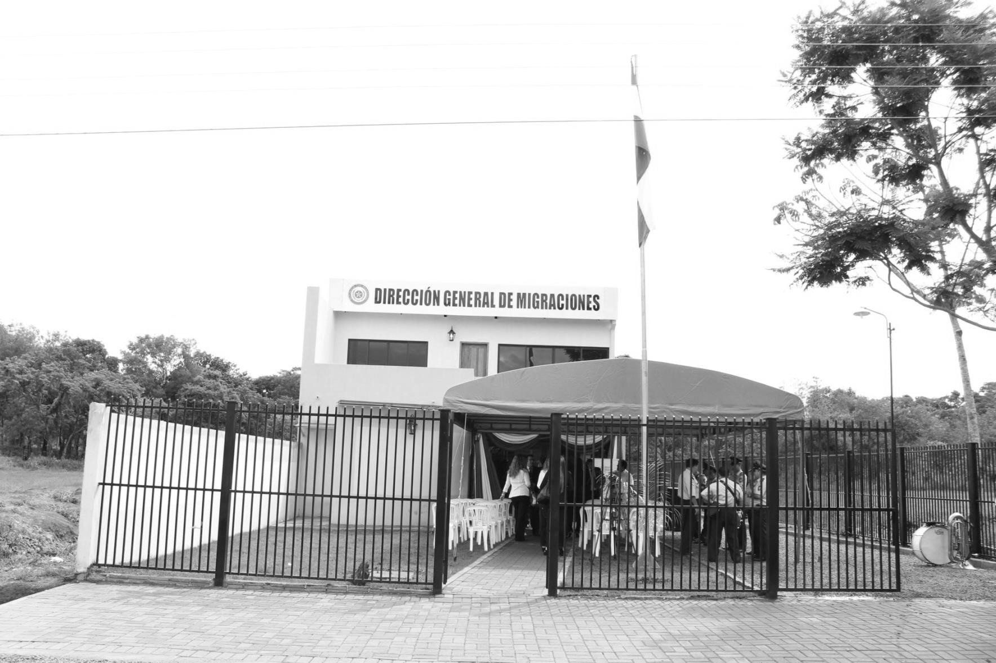
INVERSIÓN EN INFRAESTRUCTURA Y EQUIPOS

Slide 16
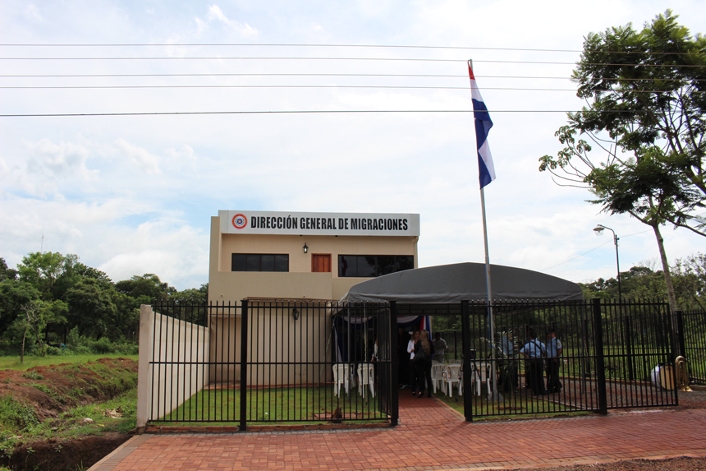
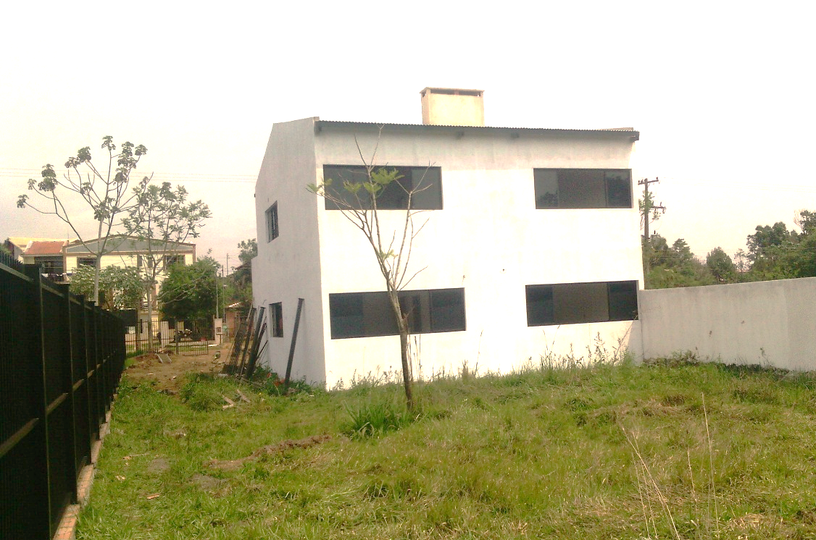
Inauguración de la nueva Oficina Regional en Santa Rita (Alto Paraná)
Inauguración de la Oficina (Diciembre 2015)
Oficina en construcción

Slide 17
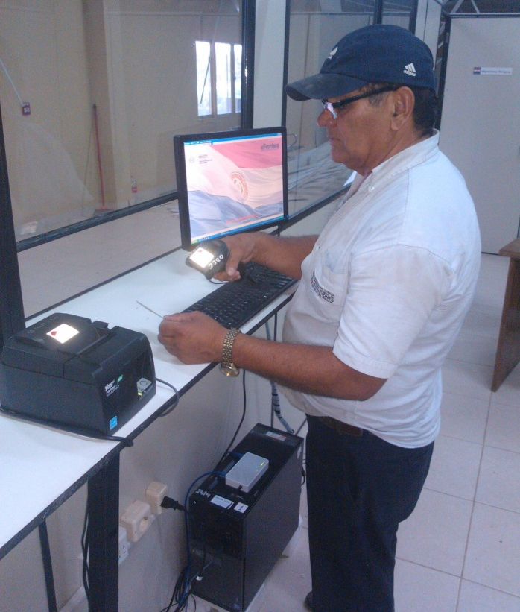
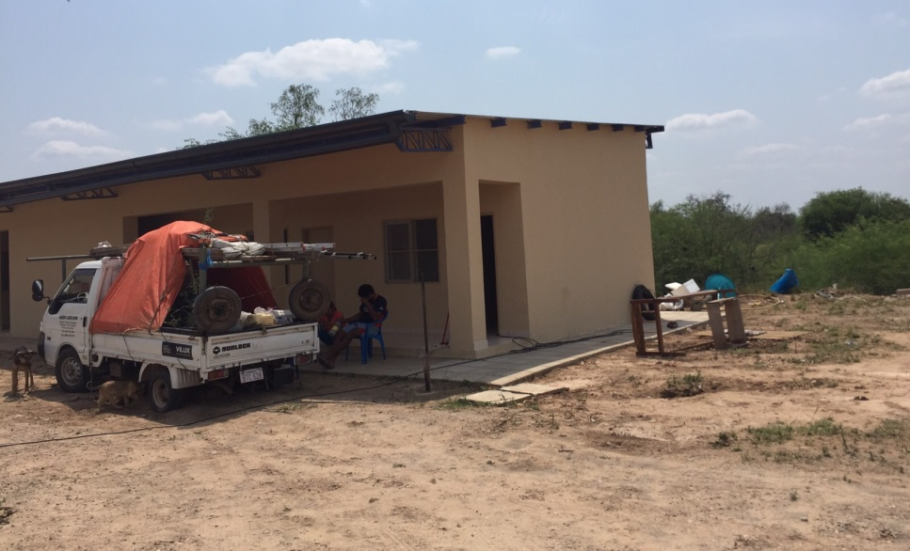
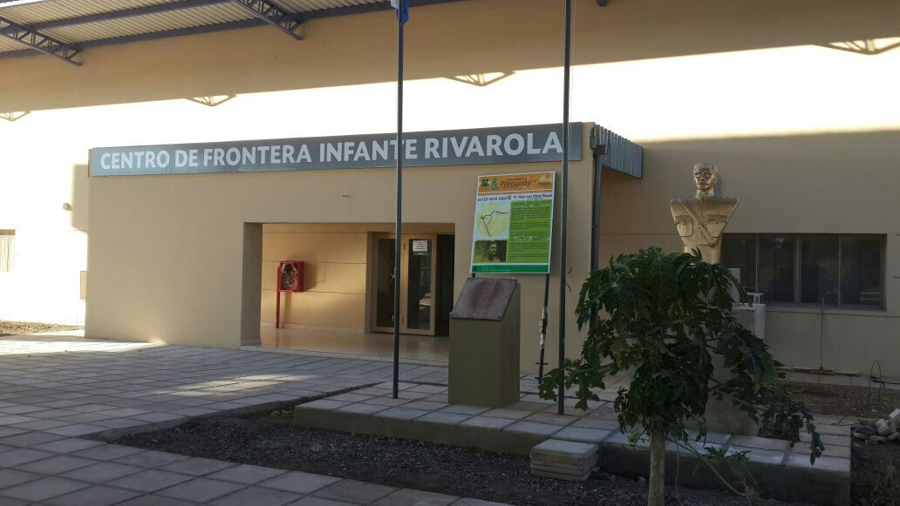
Refacción y acondicionamiento del predio del Puesto de Infante Rivarola
ANTES
AHORA

Slide 18
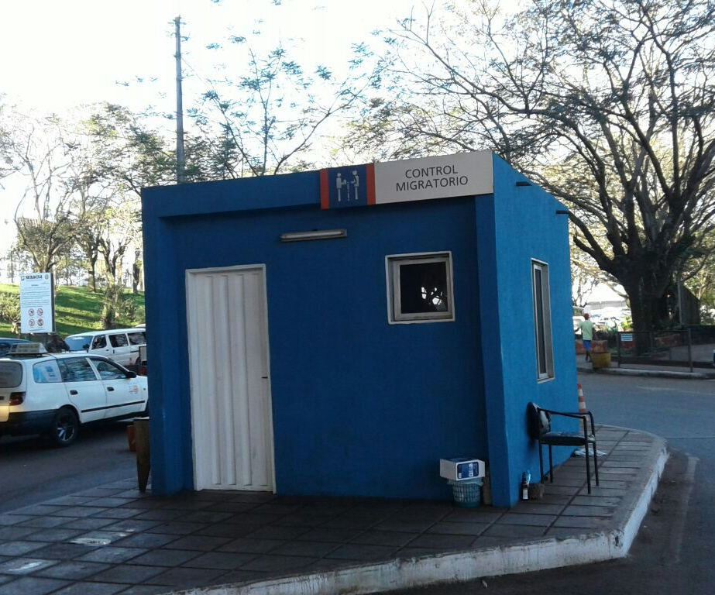
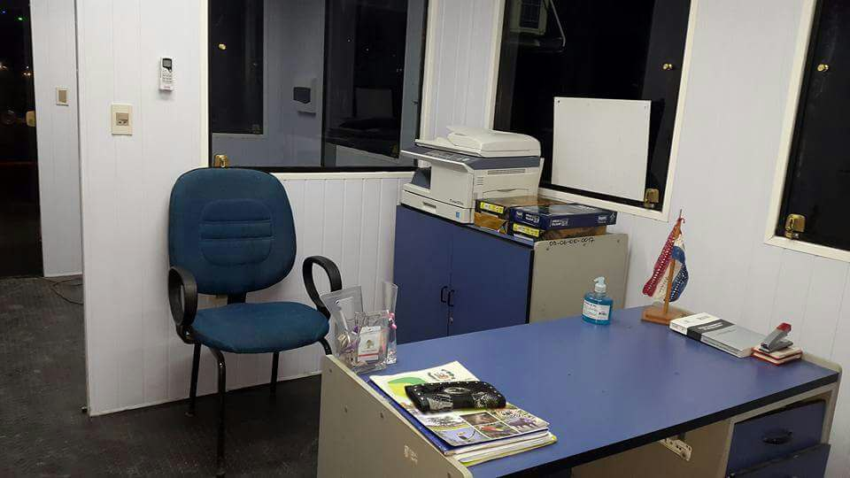
Refacción de la caseta en Ciudad del Este (Puente de la Amistad)

Slide 19
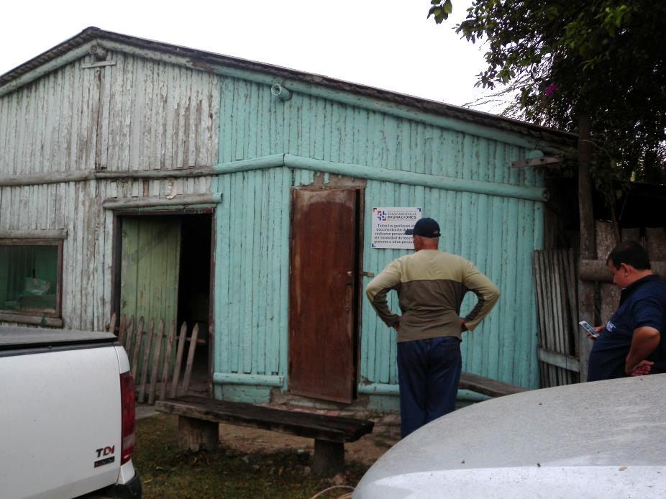
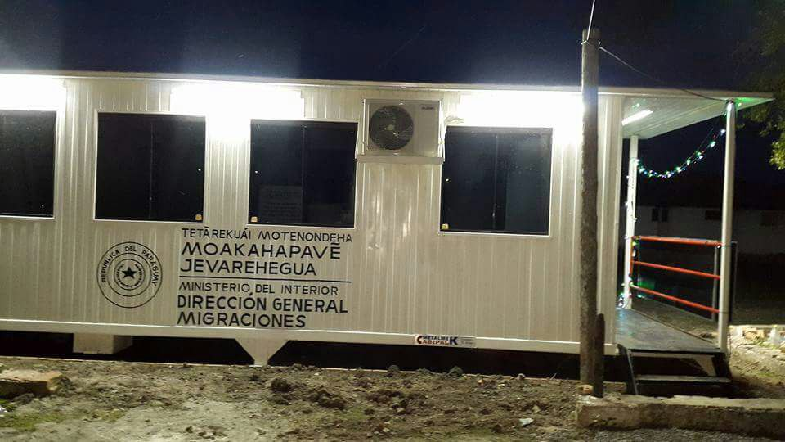
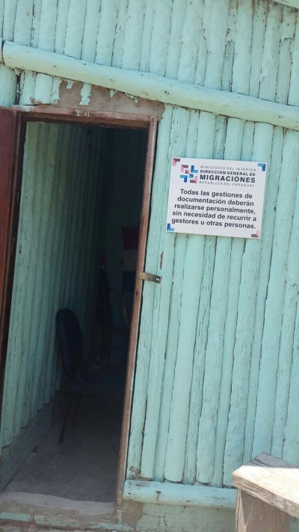
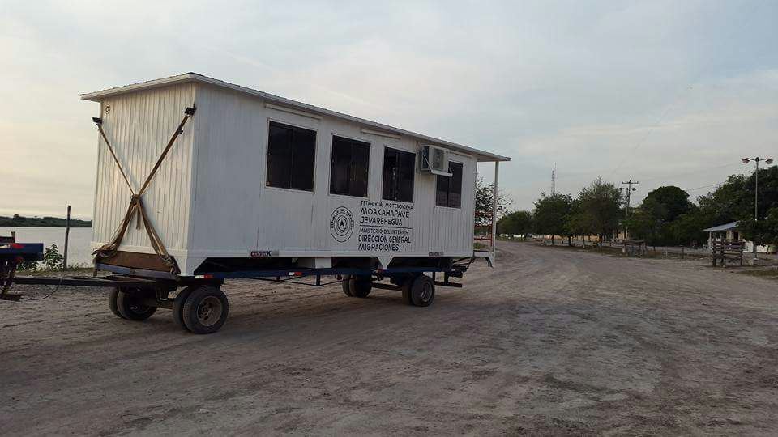
Adquisición de la Caseta Móvil en Bahía Negra
ANTES
AHORA

Slide 20
Ejecución presupuestaria por el objeto del gasto sobre movimientos 2016
El presupuesto para el ejercicio fiscal 2016 es de
Gs. 36.867.905.697
A la fecha, la DGM ha realizado obligaciones por un total de Gs. 16.801.718.590, que representa el 46 % de ejecución presupuestaria.

Slide 21
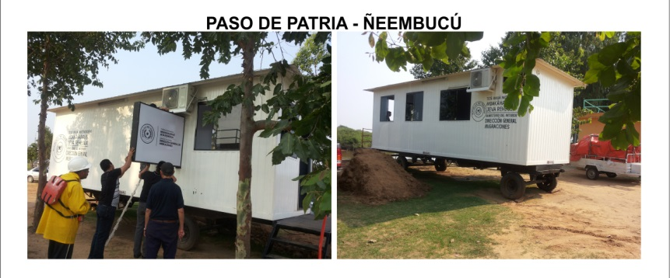
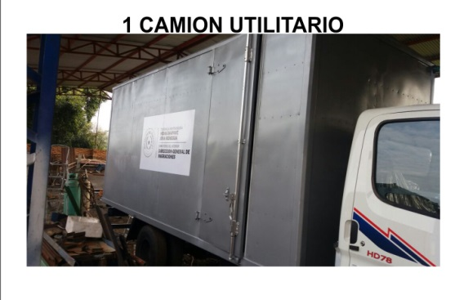



Bienes Adquiridos
Adquisición de tres Contenedores equipados para Puestos de Control Migratorio en el interior.
Adquisición de tres camionetas para trabajos en zonas fronterizas y en el interior del país.
Adquisición de un vehículo utilitario para la realización de equipos móviles

Slide 22
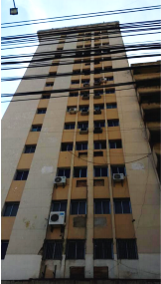
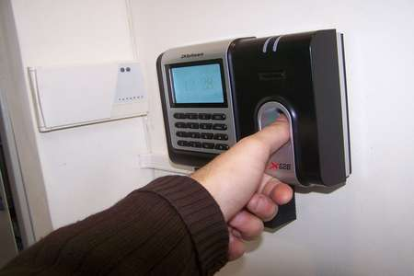
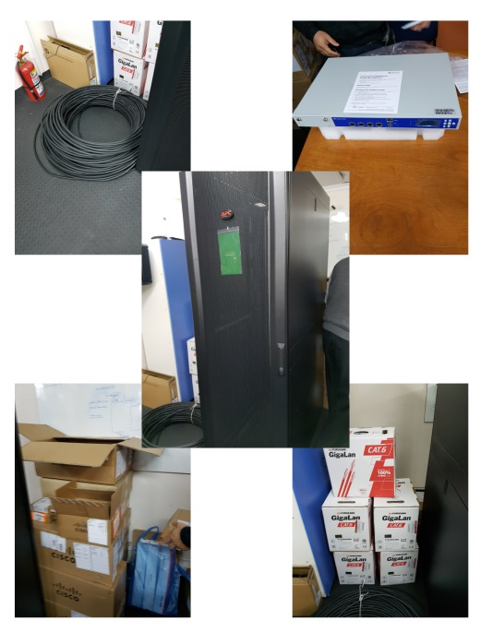
Bienes Adquiridos
Adquisición de un piso en el edificio en el cual funciona el Archivo de Migraciones, en el microcentro de Asunción.
Adquisición de Marcadores Biométricos para el control de entrada y salida de funcionarios.
Adquisición de un servidor Wi-Fi para la provisión del servicio de internet en la Sede Central.

Slide 23
Grupo | Aprobado por Hacienda PGN 2017
Presupuesto total | 36.927.630.297
100 - Servicios personales | 22.201.436.719
200 - Servicios no personales | 2.951.771.566
300 - Bienes de consumo e insumos | 1.274.422.412
500 – Inversión física | 6.150.000.000
800 – Transferencias | 4.250.000.000
900 – Otros gastos | 100.000.000

Slide 24
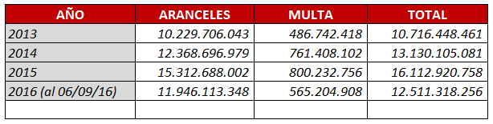
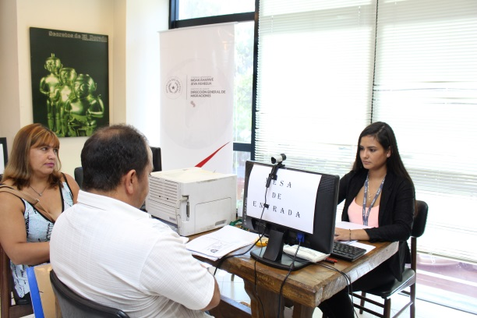

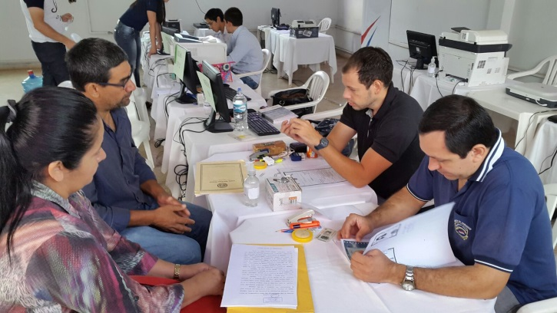
Evolución del Ingreso desde el año 2013 al 06/09/2016

Slide 25
Evolución del Ingreso desde el año 2013 al 06/09/2016

Slide 26
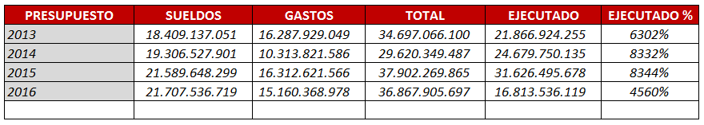
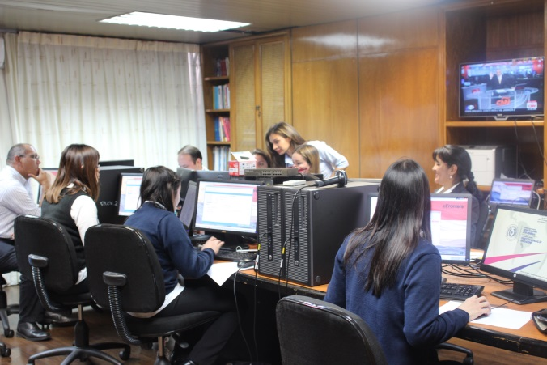
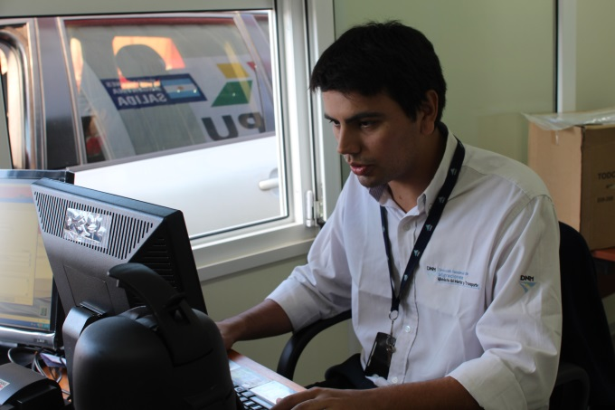

Egresos por año (Del 2013 al 2016)

Slide 27
Egresos por año (Del 2013 al 2016)

Slide 28




Fuentes de Financiamiento del 2013 al 2016

Slide 29
Fuentes de Financiamiento del 2013 al 2016

Slide 30

PROYECCIONES PARA EL 2017

Slide 31

Necesidad de mejoramiento de la situación de los puestos de control en materia tecnológica
19 cuentan con sistema informático con conexión online (en red con la central).
14 cuentan con sistema informático con conexión local (por falta de cobertura)
4 no cuentan con sistema informático (por falta de infraestructura)

Slide 32
Cantidad de Funcionarios
Cantidad total de funcionarios – Setiembre 2016 | 352
Funcionarios permanentes | 184
Funcionarios contratados | 153
Funcionarios comisionados | 15
En el área operativa (Puestos de Control) | 162
En áreas administrativas y de documentación | 190

Slide 33


Slide 34

Planes de mejoramiento para el Ejercicio Fiscal 2017
Habilitar más puestos de control migratorio en lugares estratégicos, para eliminar varios puntos ciegos en frontera.
Reforzar la infraestructura de los puestos de control activos.
Mejorar la logística con más vehículos para las localidades fronterizas más alejadas y con dificultad de acceso.

Slide 35
Planes de mejoramiento para el Ejercicio Fiscal 2017
Dar continuidad al proyecto de modernización migratoria.
Invertir en la documentación masiva de personas en zonas fronterizas con gran presencia de extranjeros.
Dotar de mayores recursos a los equipos móviles para la realización de campañas masivas de regularización migratoria en el interior del país.

Slide 36


